Slide 1
Disseny i desenvolupament d’un framework MVC en PHP
Projecte Final de Carrera
Enginyeria Informàtica (2n cicle)
Autor: Josep Humet i Alsius
Consultor: Ignasi Lorente Puchades
Professor: Daniel Riera Terrén
Juny 2016

Slide 2
Introducció
Disseny i desenvolupament d’un framework MVC en PHP
Projecte Final de Carrera. Enginyeria Informàtica (2n cicle)
Josep Humet i Alsius
Què? Un framework.
Ja existeix, no? Sí.
Aleshores, per què? Per aprendre!

Slide 3
Objectius
Disseny i desenvolupament d’un framework MVC en PHP
Projecte Final de Carrera. Enginyeria Informàtica (2n cicle)
Josep Humet i Alsius
Entendre el problema
Dissenyar el framework
Desenvolupar el framework
Crear una petita aplicació de demostració
Reforçar coneixements d’arquitectura del software
Benchmarking

Slide 4
Competidors
Disseny i desenvolupament d’un framework MVC en PHP
Projecte Final de Carrera. Enginyeria Informàtica (2n cicle)
Josep Humet i Alsius
CodeIgniter

Slide 5
Competidors > CodeIgniter
Disseny i desenvolupament d’un framework MVC en PHP
Projecte Final de Carrera. Enginyeria Informàtica (2n cicle)
Josep Humet i Alsius
Pesa poc
Consumeix pocs recursos
És molt ràpid
Poca corba d’aprenentatge
“Maximum performance, capability, and flexibility
in the smallest, lightest possible package.”

Slide 6
Competidors > Symfony2
Disseny i desenvolupament d’un framework MVC en PHP
Projecte Final de Carrera. Enginyeria Informàtica (2n cicle)
Josep Humet i Alsius
Es pot instal·lar a través de composer
Patró de disseny ≈ MVC
Utilitza ORM
Motor de plantilles (vistes)
Estable i escalable
Corba d’aprenentatge mitja

Slide 7
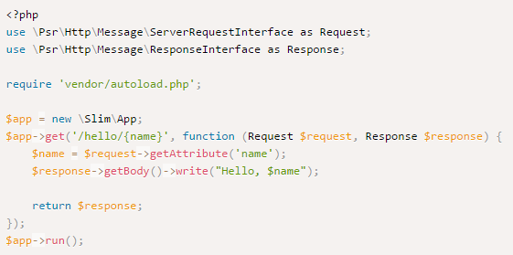
Competidors > Altres
Disseny i desenvolupament d’un framework MVC en PHP
Projecte Final de Carrera. Enginyeria Informàtica (2n cicle)
Josep Humet i Alsius
Slim → Enfocat a APIs
Laravel → Personalització de Symfony

Slide 8
Metodologia
Disseny i desenvolupament d’un framework MVC en PHP
Projecte Final de Carrera. Enginyeria Informàtica (2n cicle)
Josep Humet i Alsius
Triar requeriment
Escriure test
Verificar que el test falla
Implementar el requeriment
Executar tots els tests automatitzats
Millorar codi (refactor)

Slide 9
Arquitectura de l’aplicació
Disseny i desenvolupament d’un framework MVC en PHP
Projecte Final de Carrera. Enginyeria Informàtica (2n cicle)
Josep Humet i Alsius

Slide 10
Arquitectura de l’aplicació
Disseny i desenvolupament d’un framework MVC en PHP
Projecte Final de Carrera. Enginyeria Informàtica (2n cicle)
Josep Humet i Alsius

Slide 11
Arquitectura de l’aplicació
Disseny i desenvolupament d’un framework MVC en PHP
Projecte Final de Carrera. Enginyeria Informàtica (2n cicle)
Josep Humet i Alsius

Slide 12
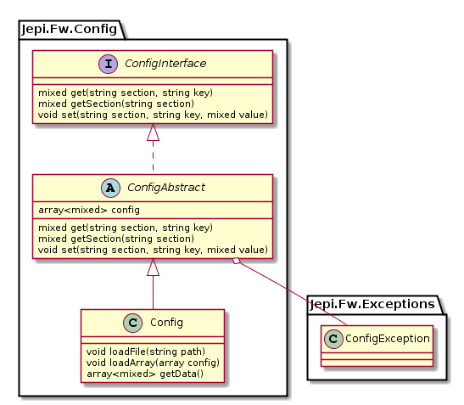
Arquitectura de l’aplicació
Disseny i desenvolupament d’un framework MVC en PHP
Projecte Final de Carrera. Enginyeria Informàtica (2n cicle)
Josep Humet i Alsius
Interfície
Classe abstracta
Classe concreta

Slide 13
Arquitectura de l’aplicació
Disseny i desenvolupament d’un framework MVC en PHP
Projecte Final de Carrera. Enginyeria Informàtica (2n cicle)
Josep Humet i Alsius
Config
FrontController
Routing
Storage
IO (entrada/sortida)
Controladors
Models
Vistes

Slide 14
Llibreries
Disseny i desenvolupament d’un framework MVC en PHP
Projecte Final de Carrera. Enginyeria Informàtica (2n cicle)
Josep Humet i Alsius
Composer
PHP-DI

Slide 15
Projecció a futur
Disseny i desenvolupament d’un framework MVC en PHP
Projecte Final de Carrera. Enginyeria Informàtica (2n cicle)
Josep Humet i Alsius
Script d’instal·lació per configurar l’entorn
Sistema ORM
Bases de dades NoSQL
Twig com a motor de plantilles
Sistema de cache
Sistema de hooks
…i molt més

Slide 16
Conclusions
Disseny i desenvolupament d’un framework MVC en PHP
Projecte Final de Carrera. Enginyeria Informàtica (2n cicle)
Josep Humet i Alsius
El JepiFW:
Útil
Intuïtiu
Fàcil
Ràpid

Slide 17
Moltes gràcies!
Disseny i desenvolupament d’un framework MVC en PHP
Projecte Final de Carrera. Enginyeria Informàtica (2n cicle)
Josep Humet i Alsius

